Slide 1
点燃
品牌私域运营中心
全域营销项目拆解——豆柴宠物
部门：运营二部
姓名：谢颖
花名：冰霜
最专业的品牌私域运营服务商
帮你管理最有价值的用户资产

Slide 2
行业介绍
宠物行业：
最上游的是宠物活体养殖及交易
中游包括宠物食品、宠物用品的生产及销售
下游则是宠物服务，包括宠物医疗、美容、寄养、保险等

Slide 3
两大核心问题
1.产品同质化
2.供需错配，很难体验使用者的感受，宠主不具备判断能力
类似行业-母婴、K12
如何解决这两大核心问题？

Slide 4
豆柴的线上营销渠道
百科百度、论坛、搜狗、神马、微博，输出干货内容。以趣味干货内容，树立一个宠物专家形象，同时公众号图文+短视频渠道（快手广告投放引流）大手笔投放，引流中均留下个人微信号，引流微信私域流量池
微信、社群、公众号、小程序、视频号、抖音、快手、小红书

Slide 5
IP人设定位
宠物顾问、宠物管家

Slide 6
价值内容输出
1.情绪价值（萌宠、感人、日常）
2.知识价值（科普、医疗tips）
3.物资价值（活动及相关福利）

Slide 7
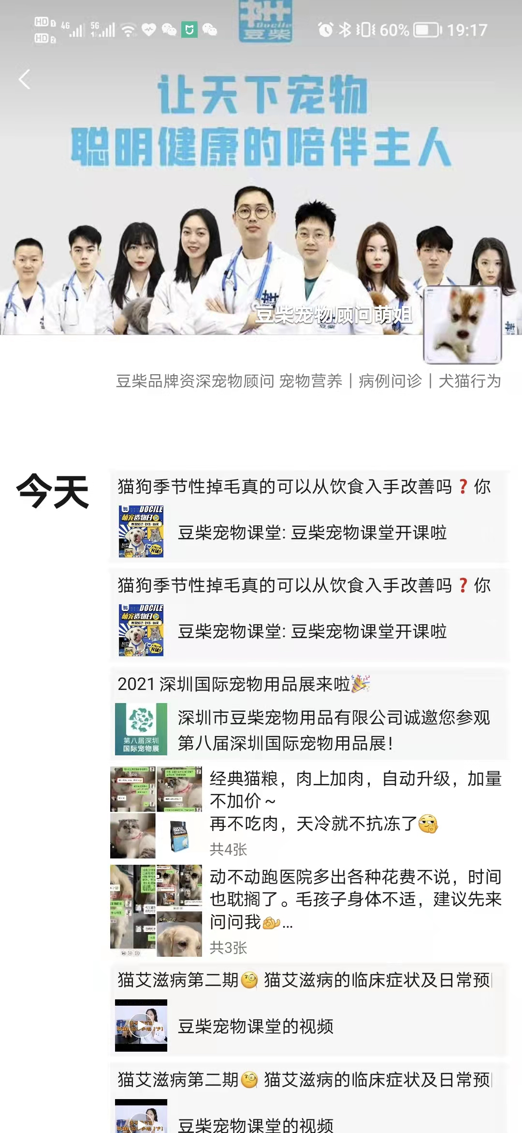
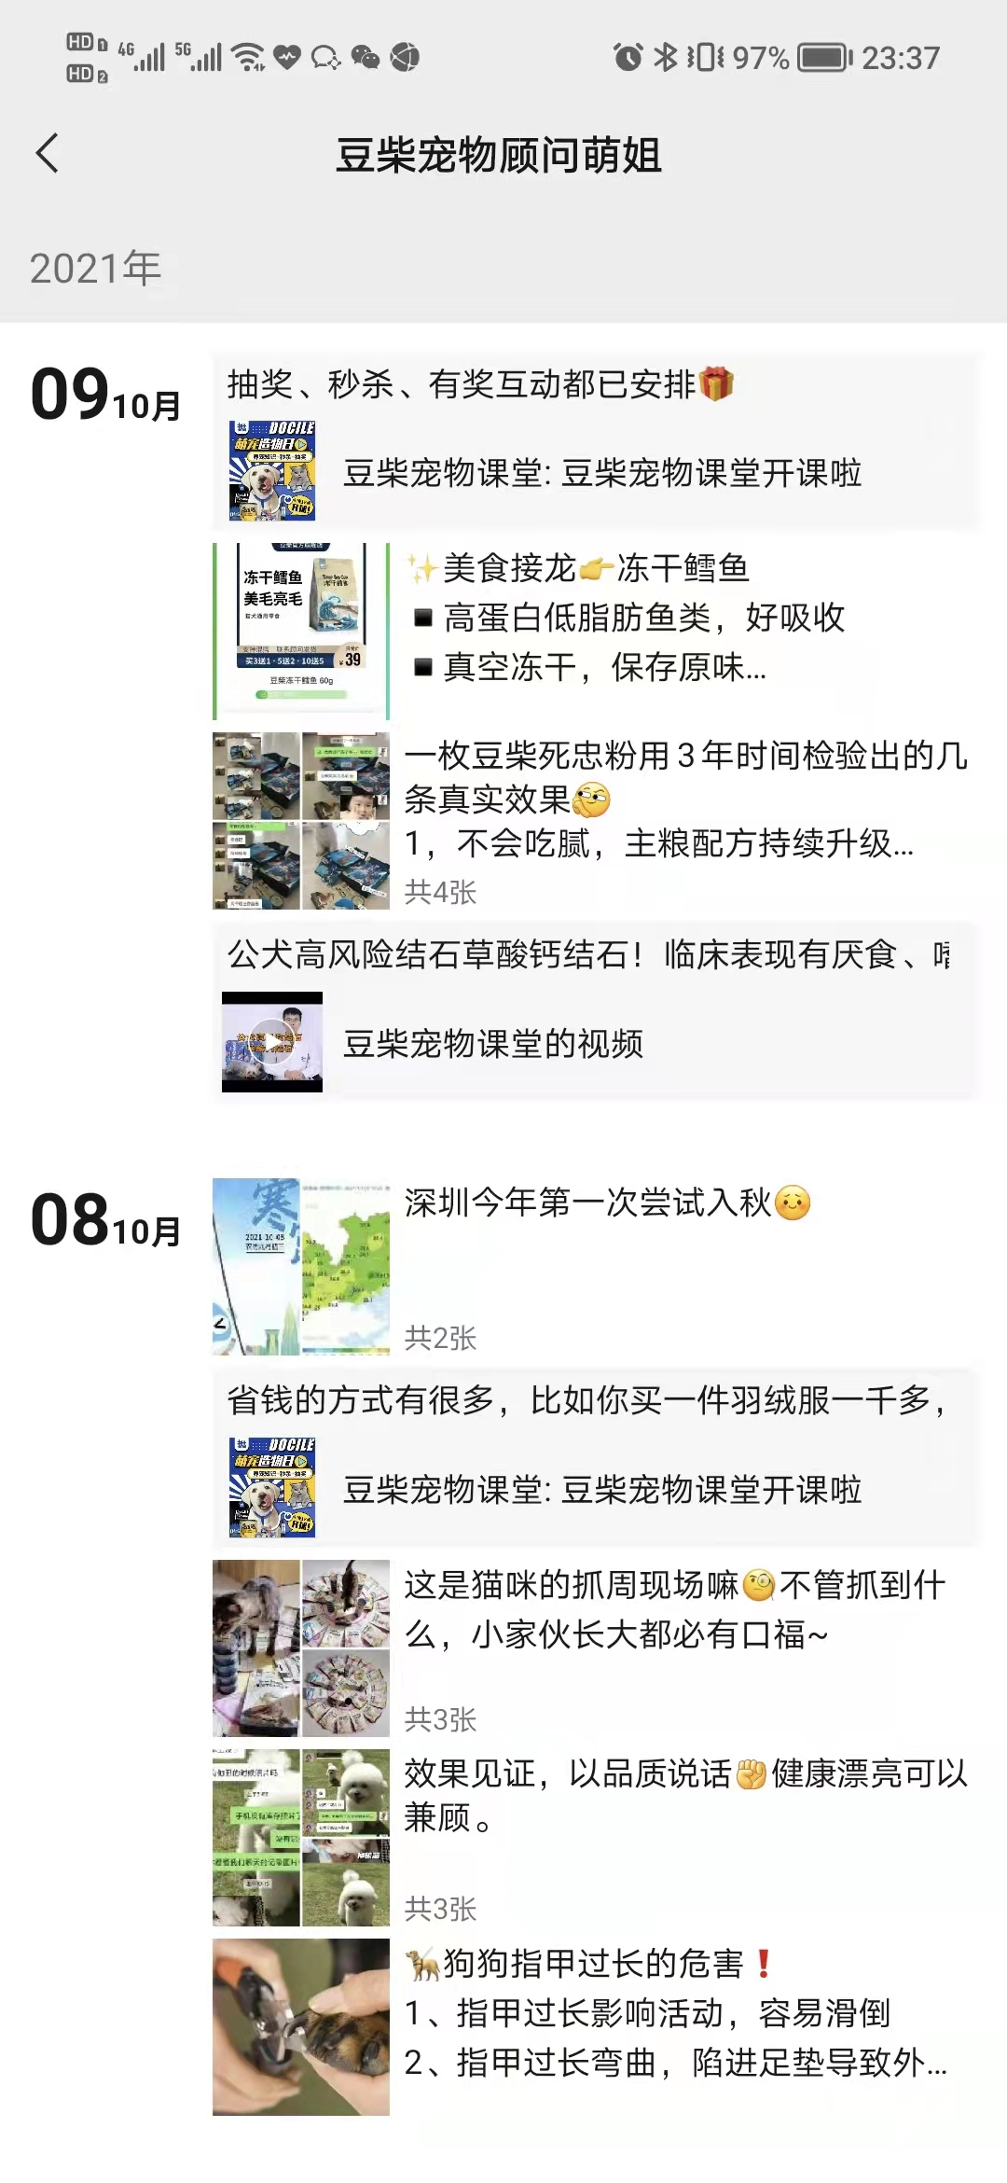
朋友圈输出
专业的顾问形象
情绪价值
知识价值
物资价值

Slide 8
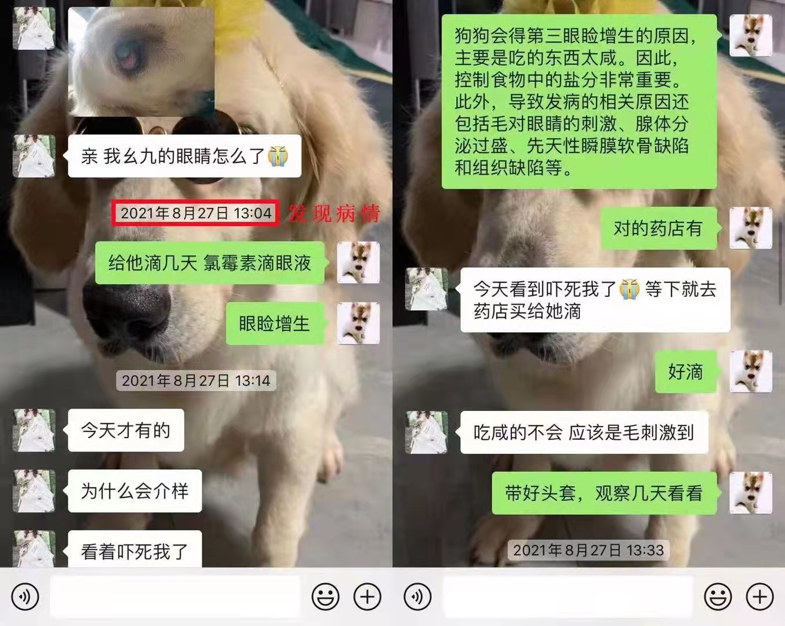
朋友圈-顾问福利

Slide 9
两大核心问题
1.产品同质化
2.供需错配，很难体验使用者的感受，宠主不具备判断能力
如何解决这两大核心问题？——服务为王，顾问式销售（体现专业度）

Slide 10
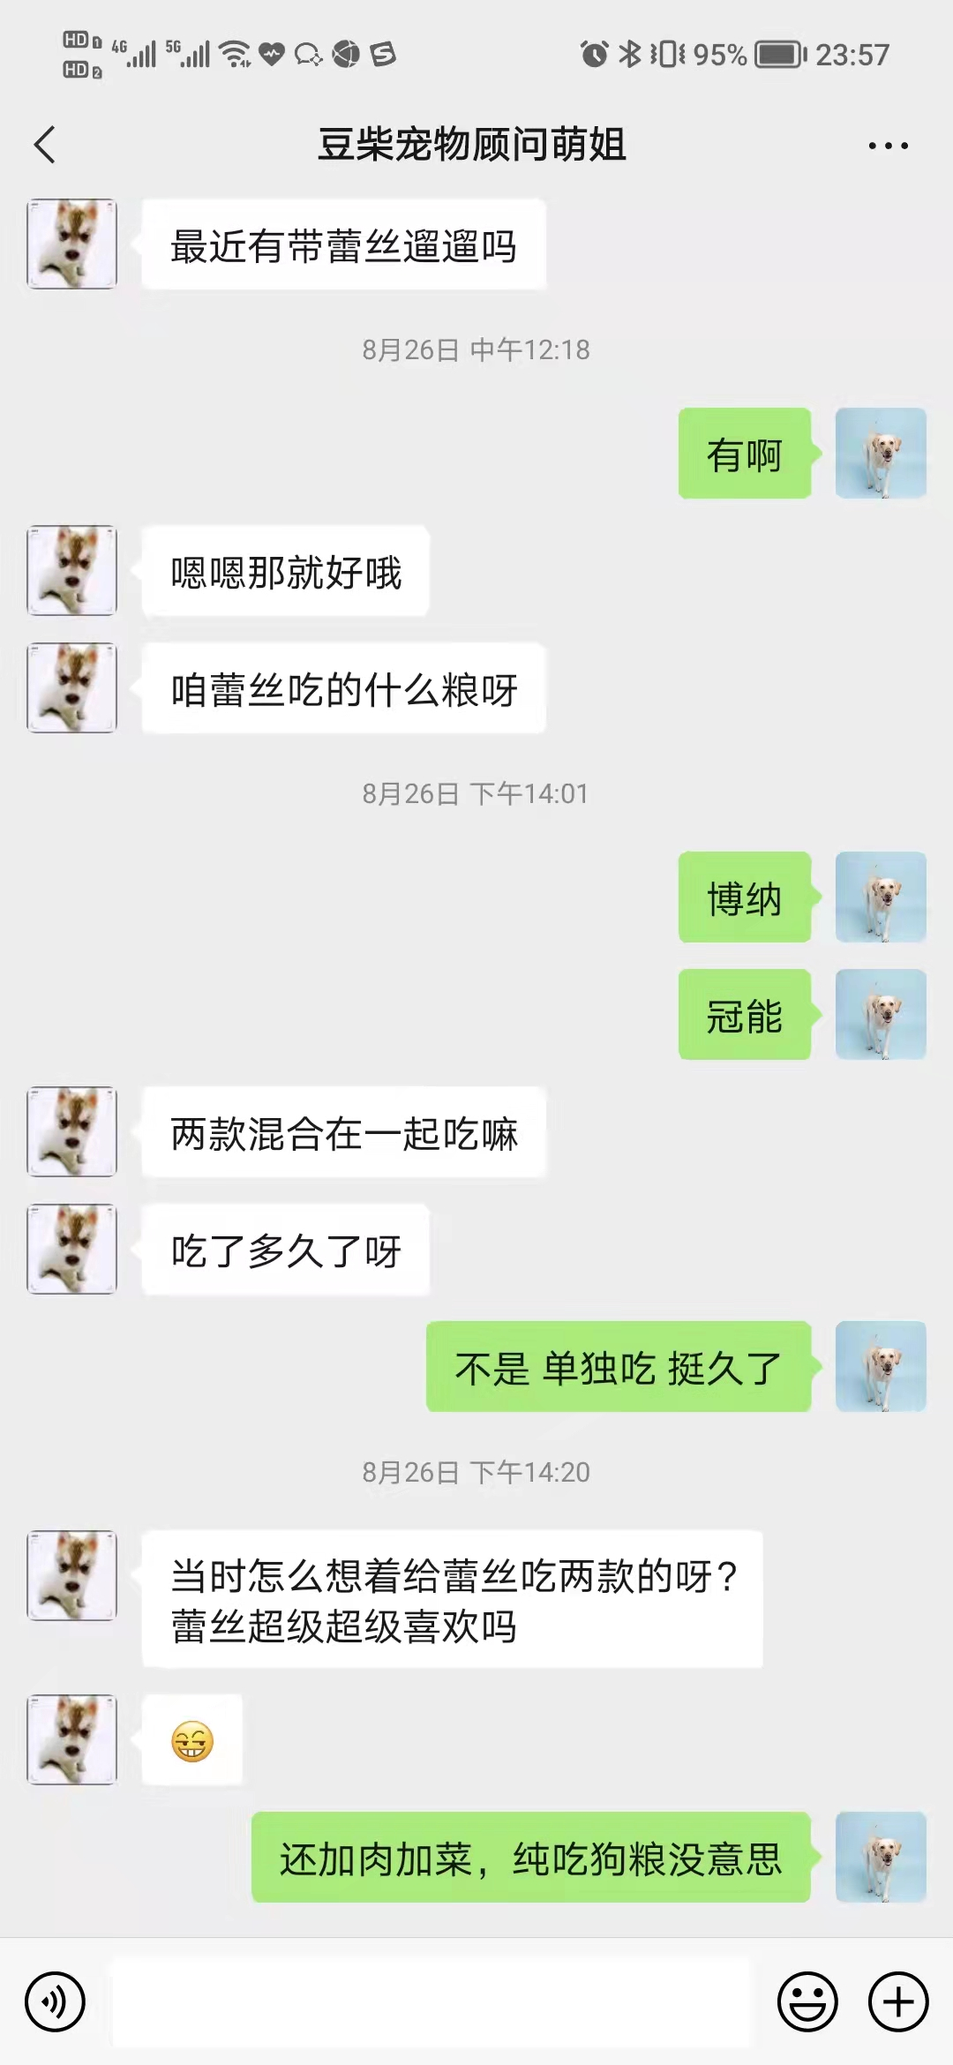
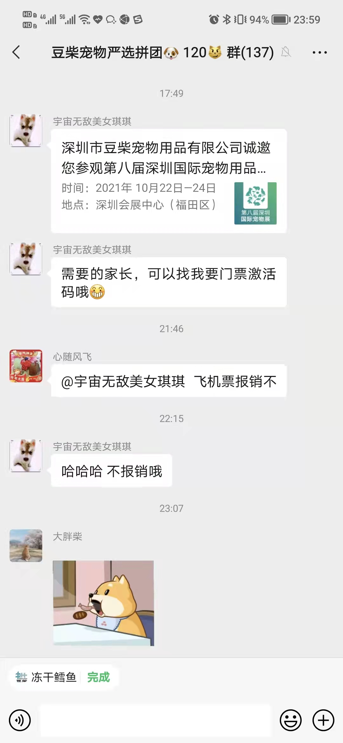
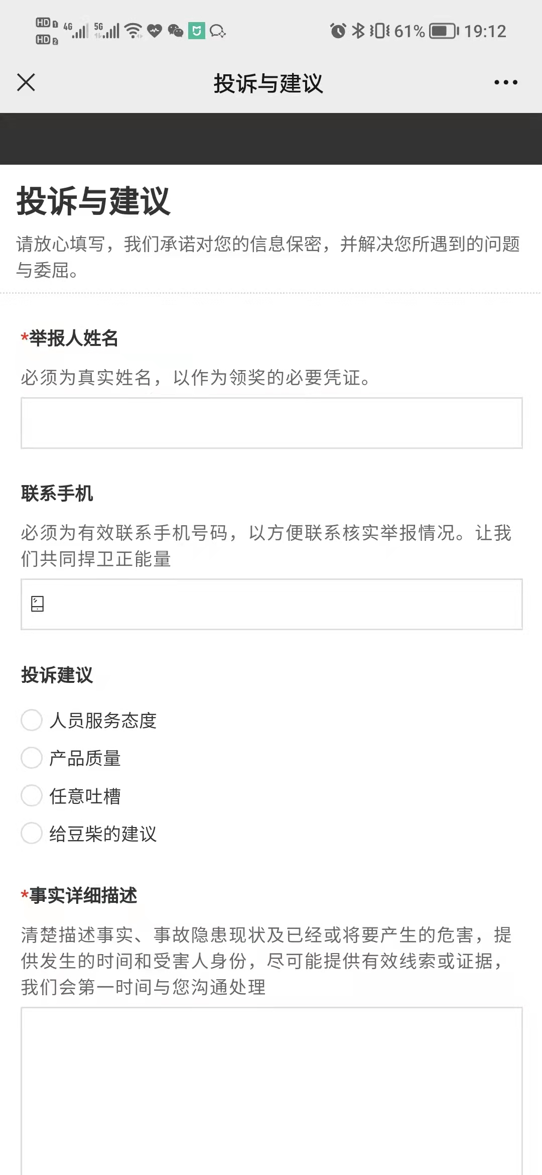
服务为王
1.1V1服务
2.社群服务
3.宠医直播答疑
4.投诉建议有奖
思考：群折叠的情况下，如何不被用户遗忘？
-多触点服务用户，提供价值（不仅仅是利益）

Slide 11
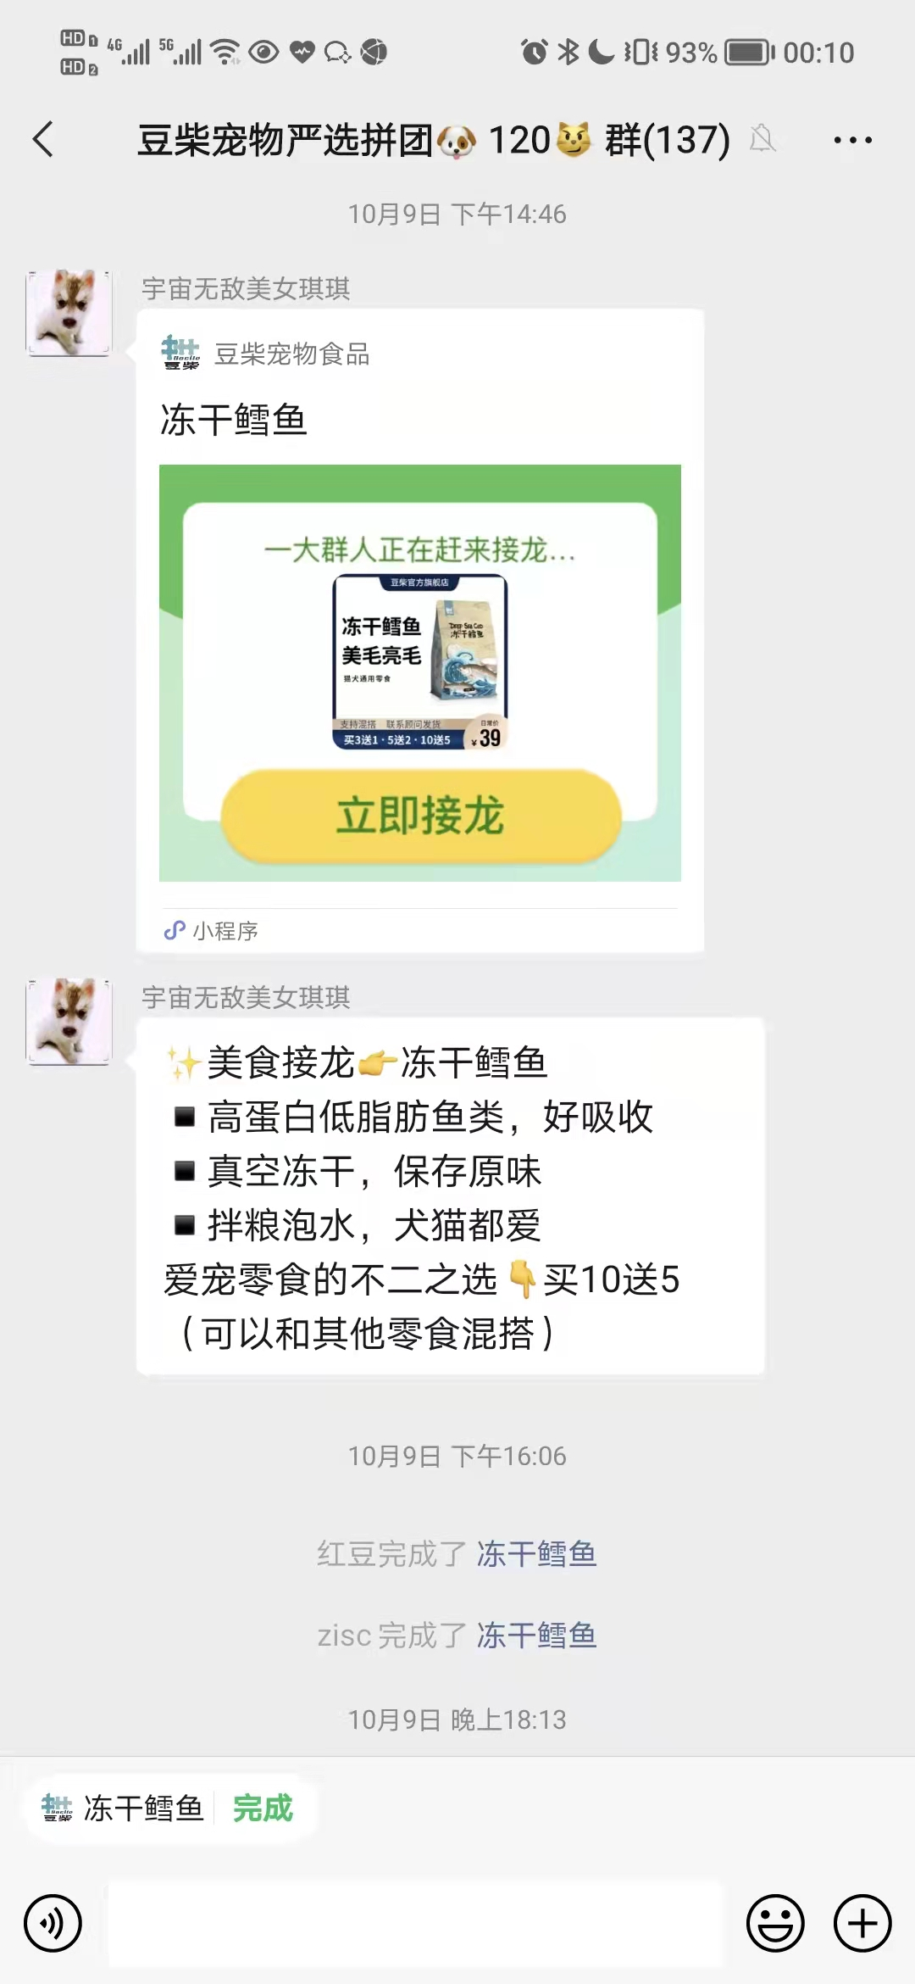
社群运营
1.提供内容价值、情绪价值、社群福利、宠医答疑
2.团购
3.社群接龙

Slide 12
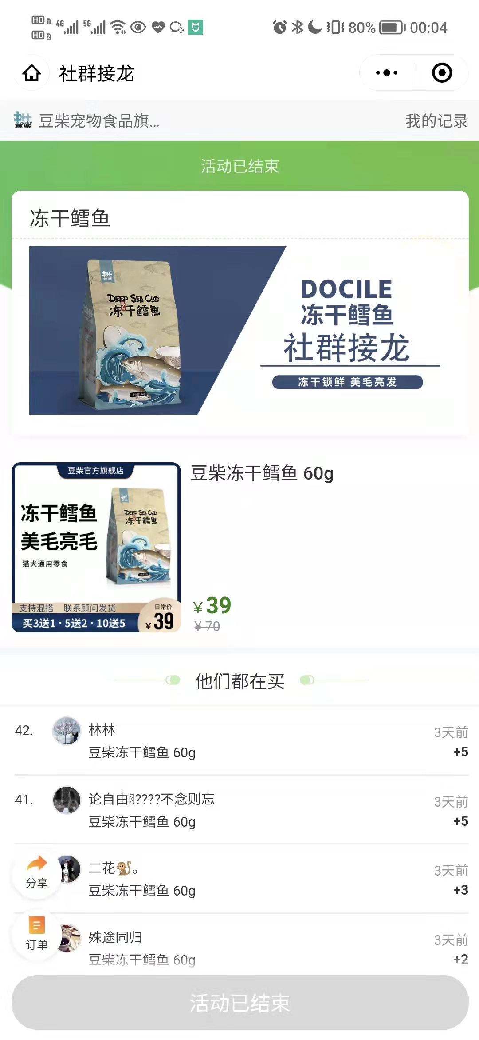
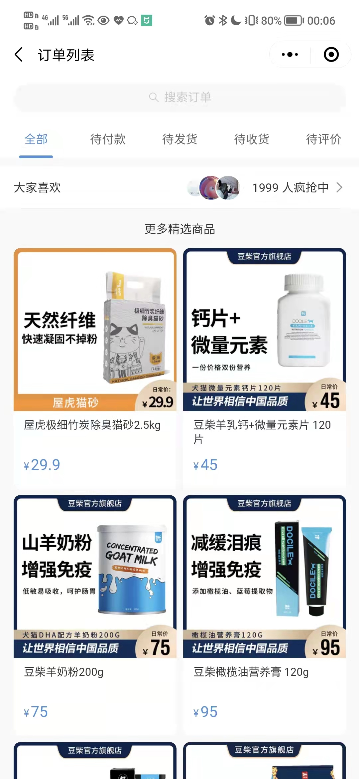
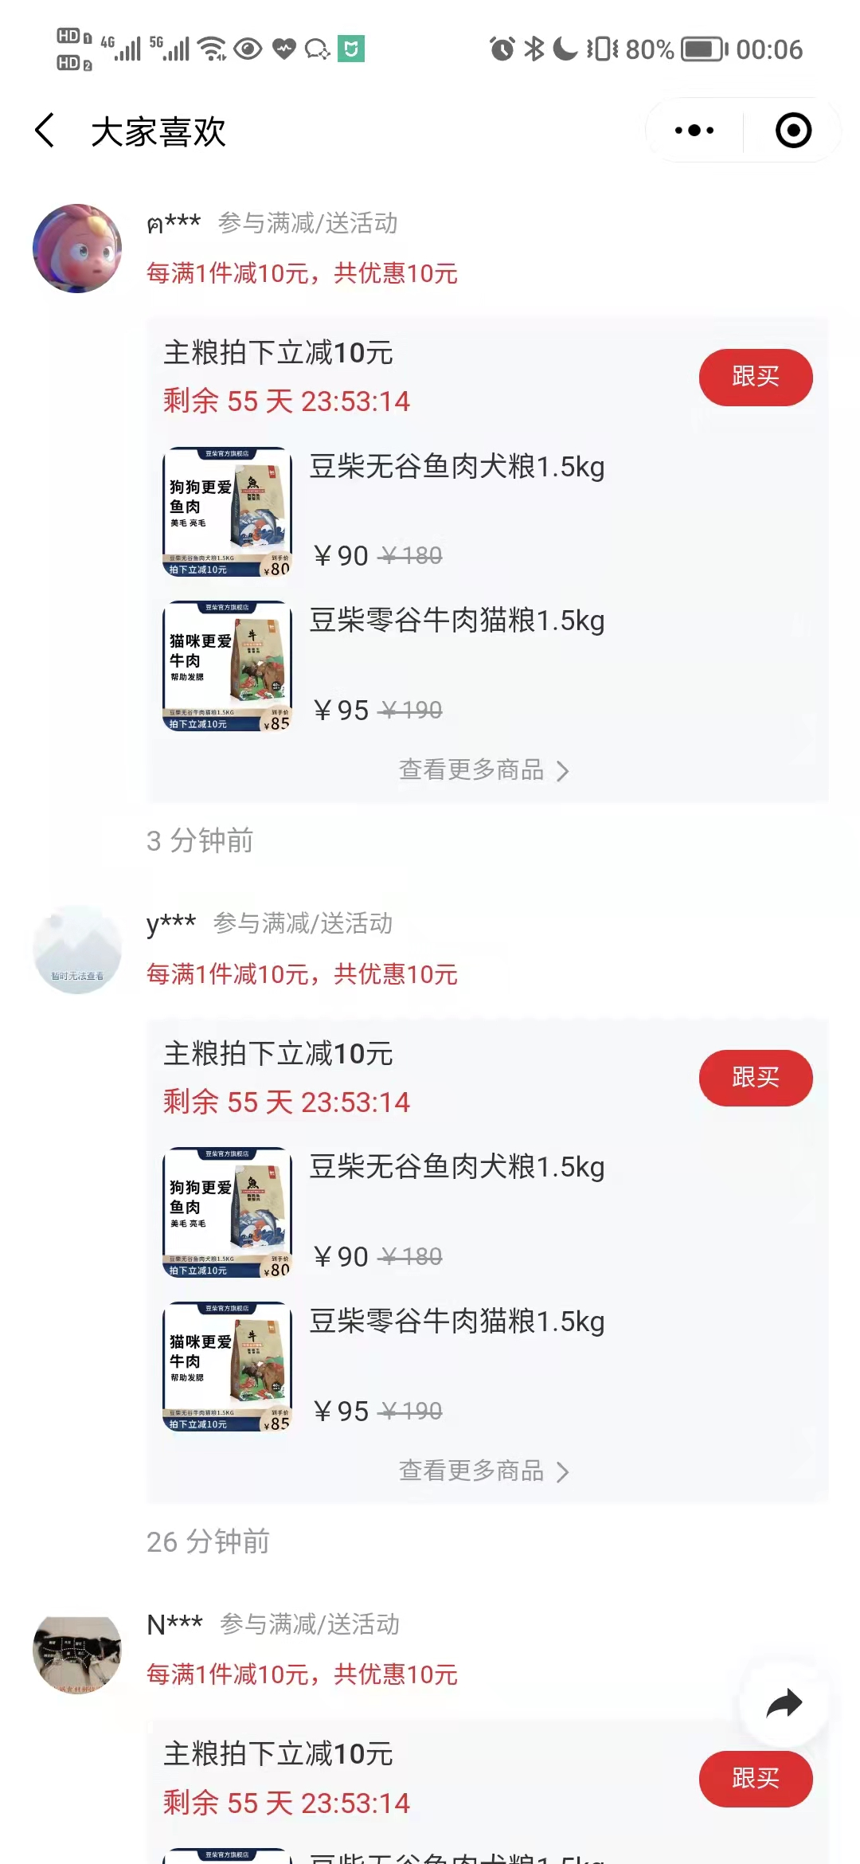
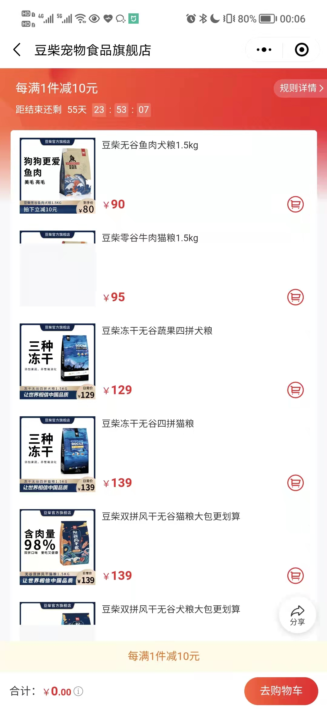
社群接龙

Slide 13
多渠道营销链路
1.公域（品宣、引流）
2.微信号
3.社群
4.小程序
5.公众号
6.自媒体（视频号、抖音、快手、小红书等）

Slide 14
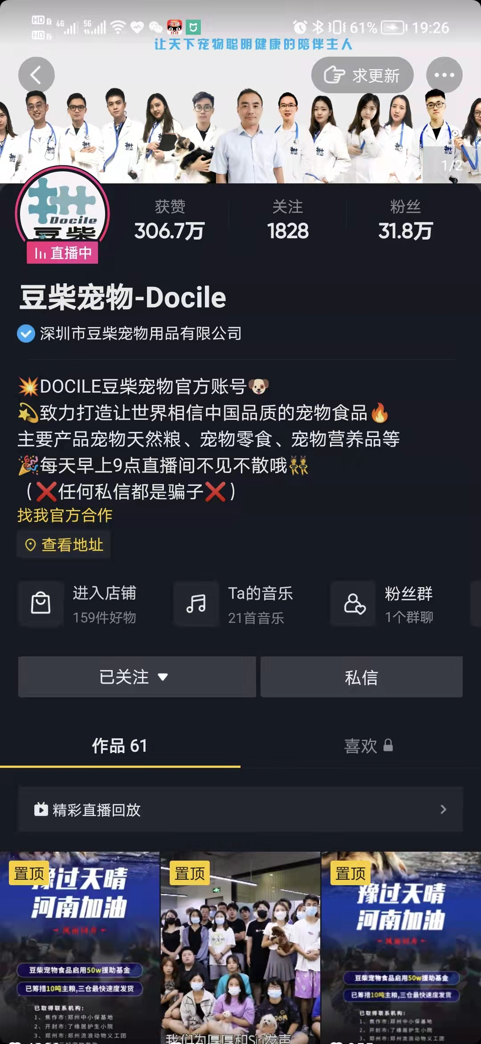
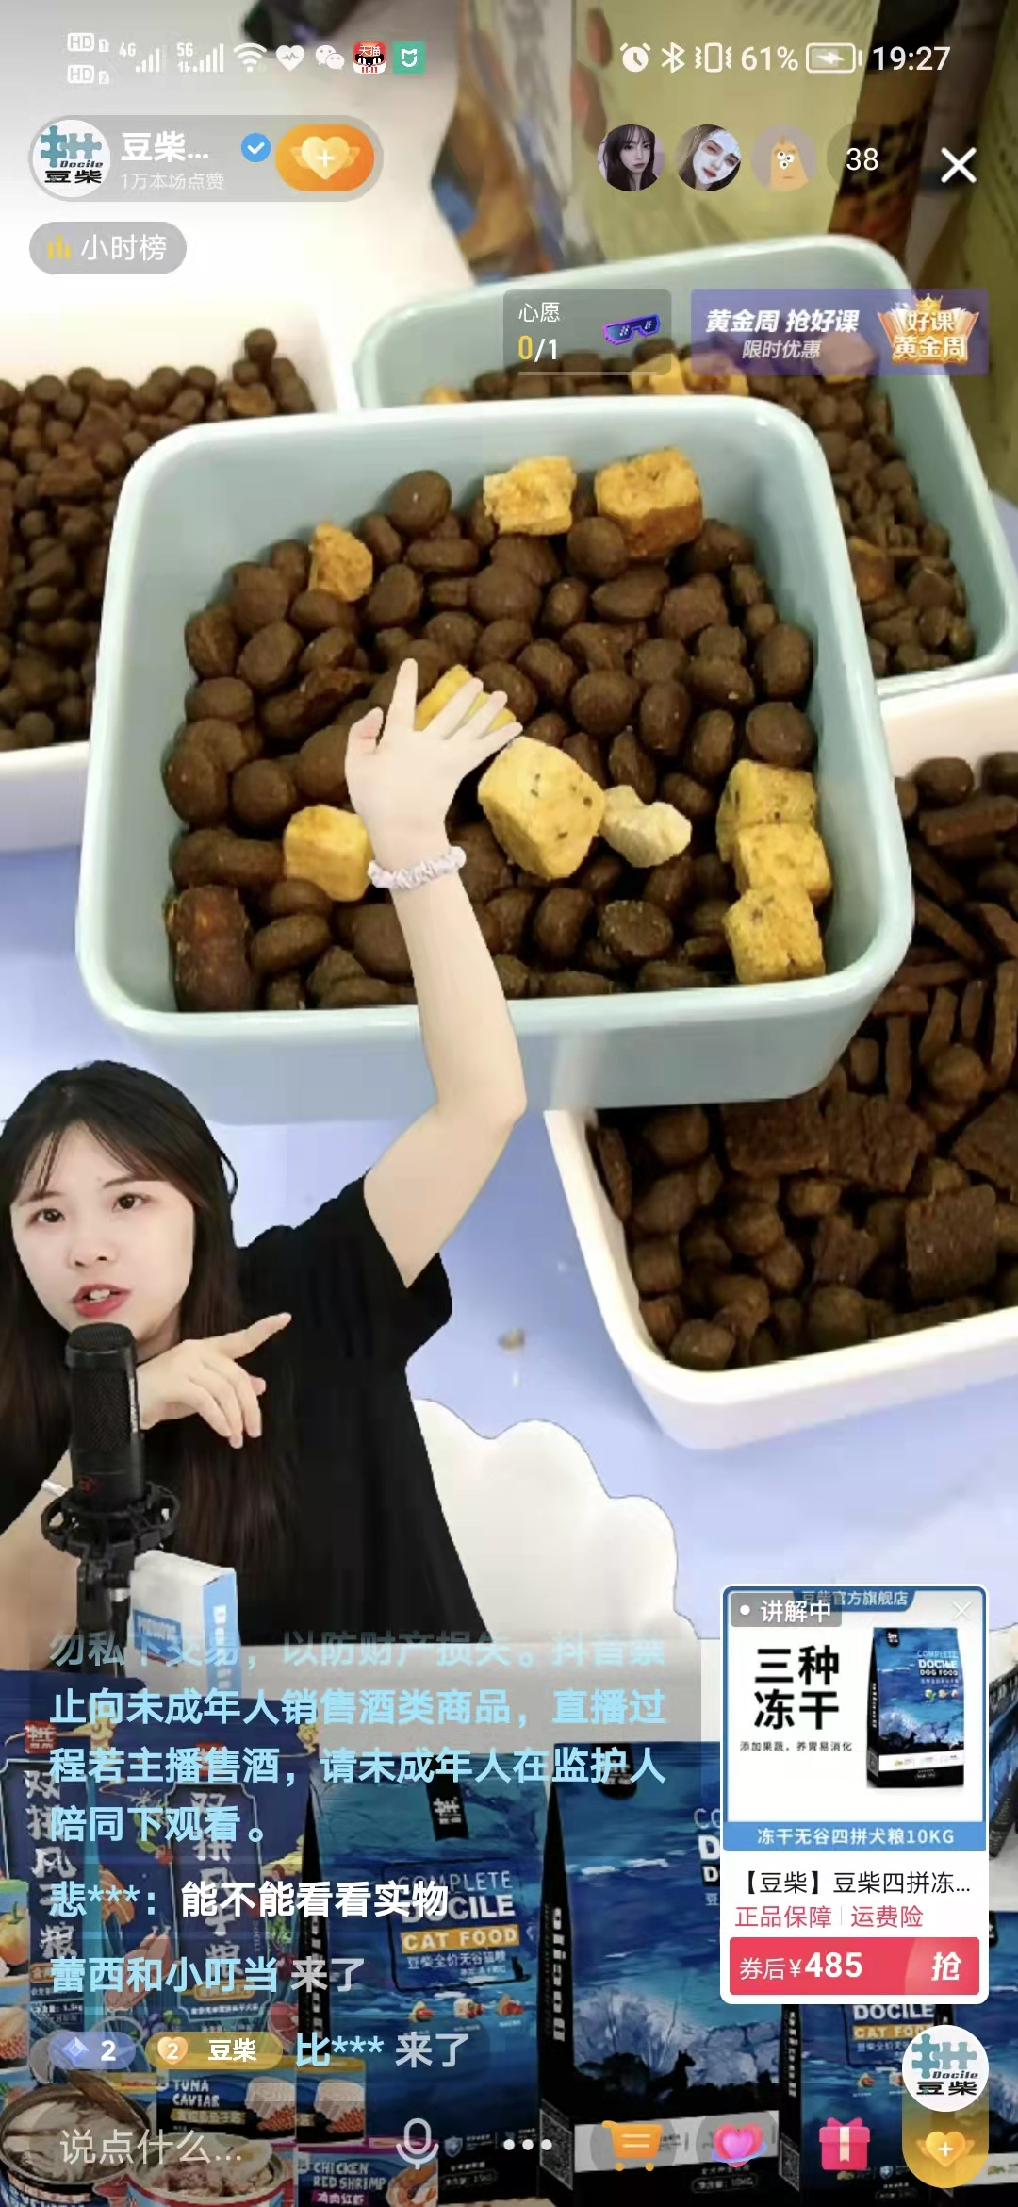
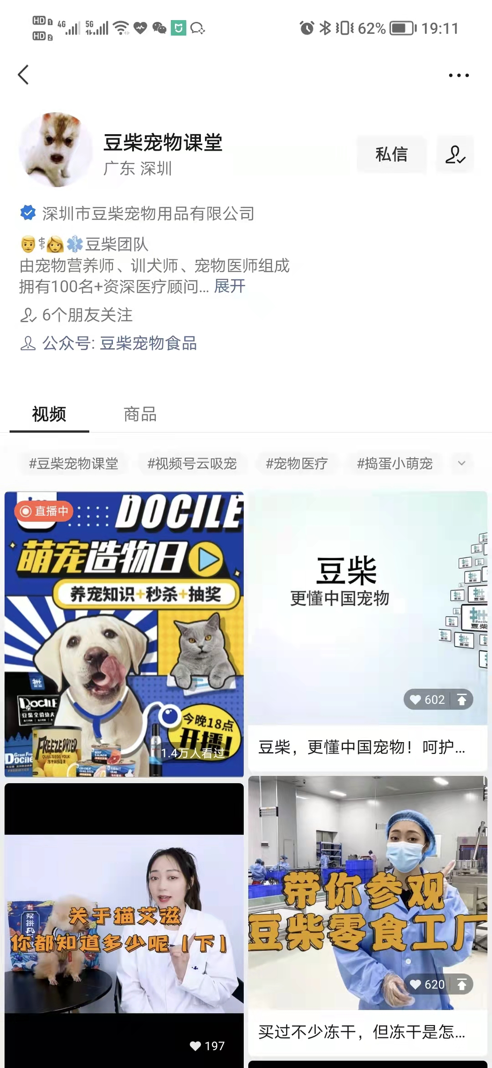
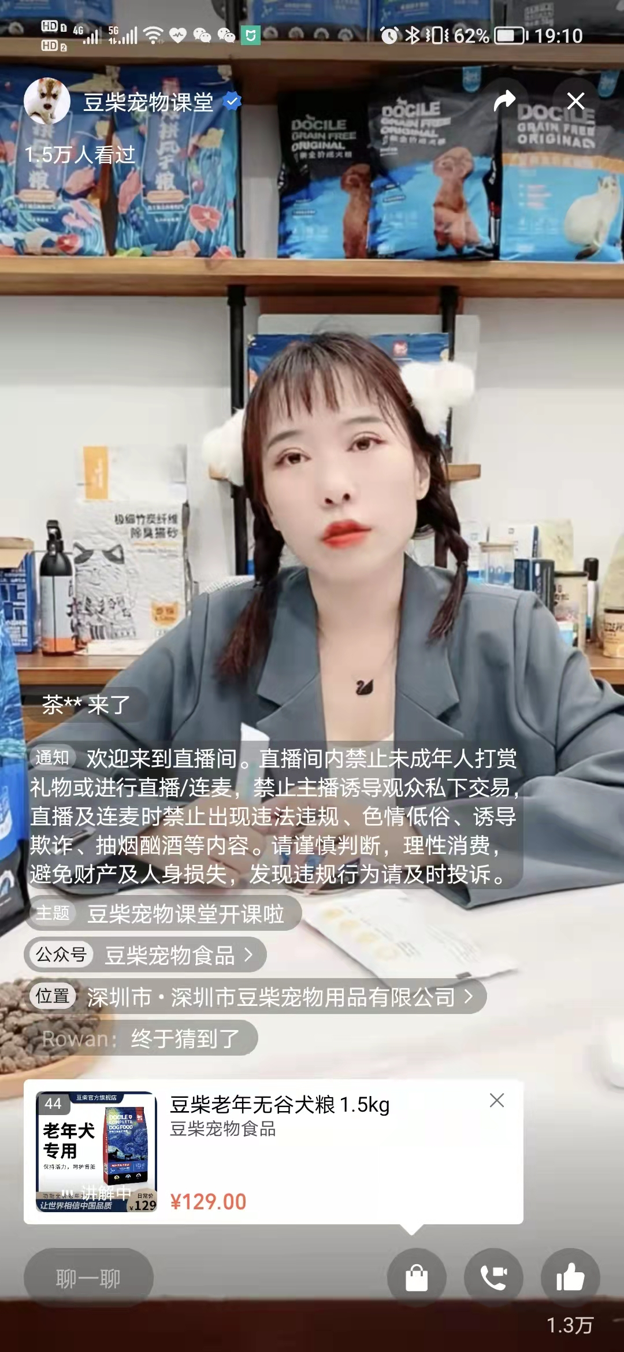
多触点营销

Slide 15
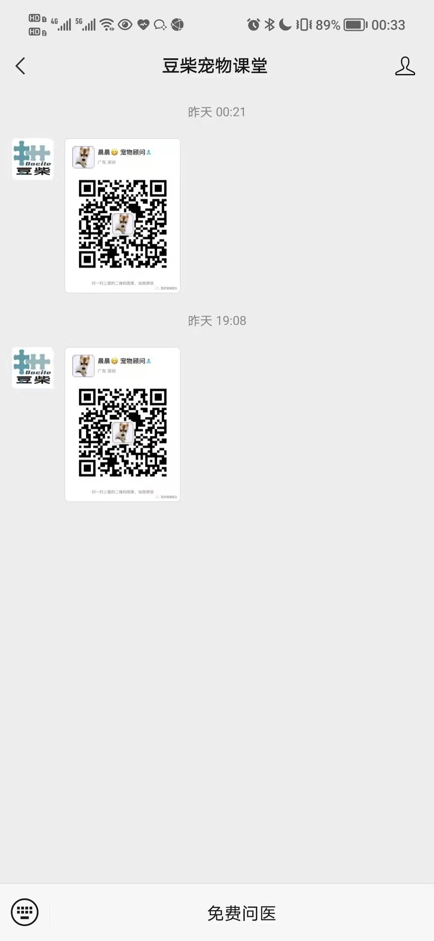
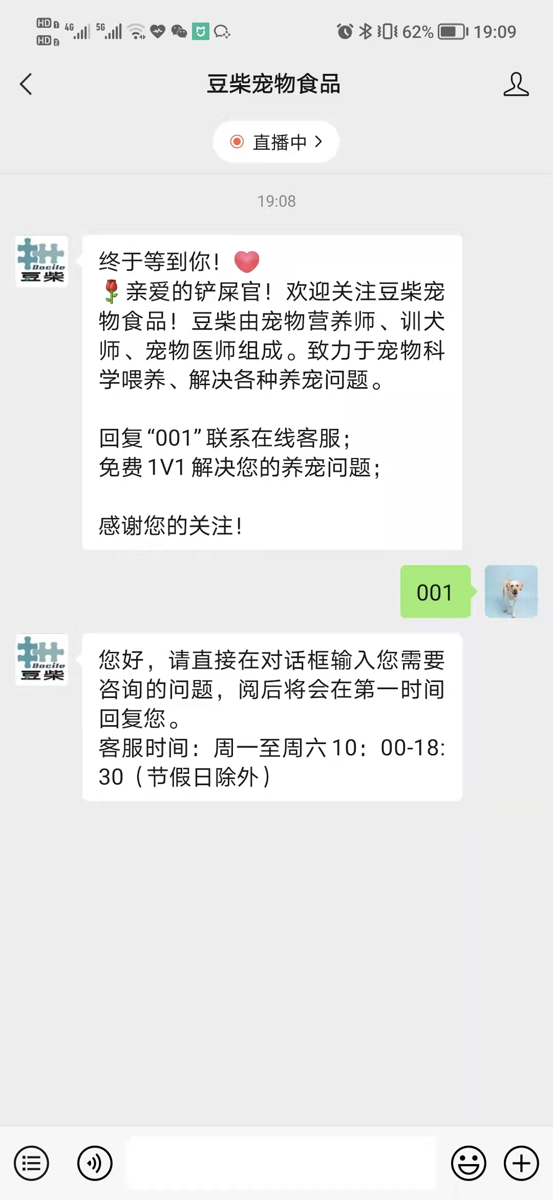
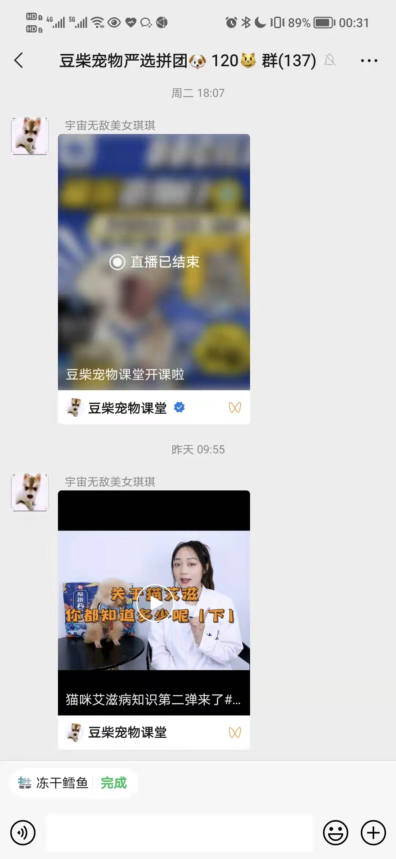
闭环内粉丝互导，多触点，提高触达概率

Slide 16
思考
1.目前的项目，还有哪些方面可以更好地服务用户？
2.多渠道互相导流的设计

Slide 17
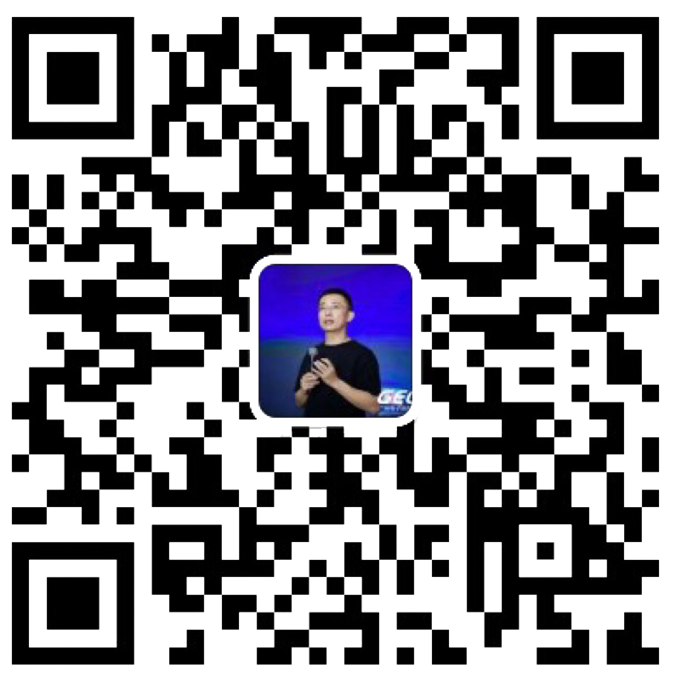
点燃
品牌私域运营中心
最专业的品牌私域运营服务商
帮你管理最有价值的用户资产
Wei Zi Jun
+86 139 0227 0098
WeChat
510970969@qq.com

